Slide 1
▶
YouTube 急上昇ランキング
TOP 5
2026年07月13日
ずんだもんと一緒に見ていくのだ！

Slide 2

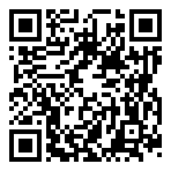
#5
【呪術廻戦】知らなかった！！コラボ真獣神化があるなんて！！【モンストモンドリニュ…
📺 がみくん
👁 22万回 👍 3,538
▲ QRコードで視聴

Slide 3

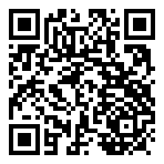
#4
Brand New
📺 Mrs. GREEN APPLE - Topic
👁 65万回 👍 4万
▲ QRコードで視聴

Slide 4

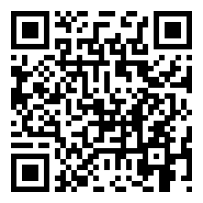
#3
DREAMDAZE Ⅳ 7.12 SUN【モンスト公式】
📺 モンスト（モンスターストライク）公式
👁 277万回 👍 2万
▲ QRコードで視聴

Slide 5
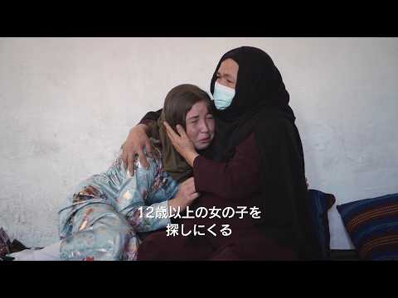
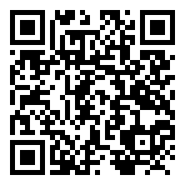
#2
【タリバン支配】13歳で結婚させられた母、60歳で初めて夢を追う／映画『ハワの手…
📺 moviecollectionjp
👁 8,203回 👍 43
▲ QRコードで視聴

Slide 6
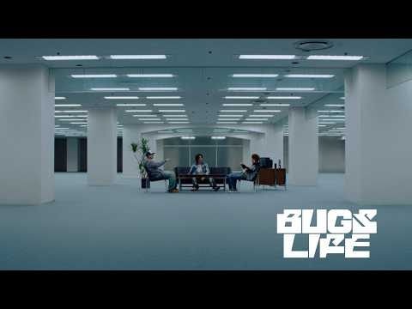
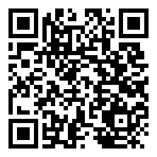
🏆 NO.1 🏆
Number_i - BUGS LIFE (Official Music Vid…
📺 Number_i
👁 132万回 👍 5万
▲ QRコードで視聴

Slide 7
以上！
YouTube急上昇 TOP5でした！
チャンネル登録・ いいね！よろしくなのだ🌿
また明日もお楽しみに！

